Slide 1
Проект «Система ведения курсов»
Подготовили команда Only Girls
Состав команды:
Антипова Анна
Солнцева Диана
Беклемышева Кристина
Микова Юлия
Половникова Марина
Султанская Елизавета
Швецова Татьяна
Гиляева Алиса

Slide 2
Об авторе
Покровский Константин Доримедонтович (11 мая 1868 – 5 ноября 1944)
Родился 11 мая 1868 г. в Нижнем Новгороде в семье священника, вероисповедания православного.
Доктор астрономии, «Звездный атлас», изданный в С.-Петербурге в 1906г., принес К. Д. Покровскому мировую славу. По учебнику «Космография» занимались в мужских и женских гимназиях, он приобщал молодежь к изучению космоса.

Slide 3
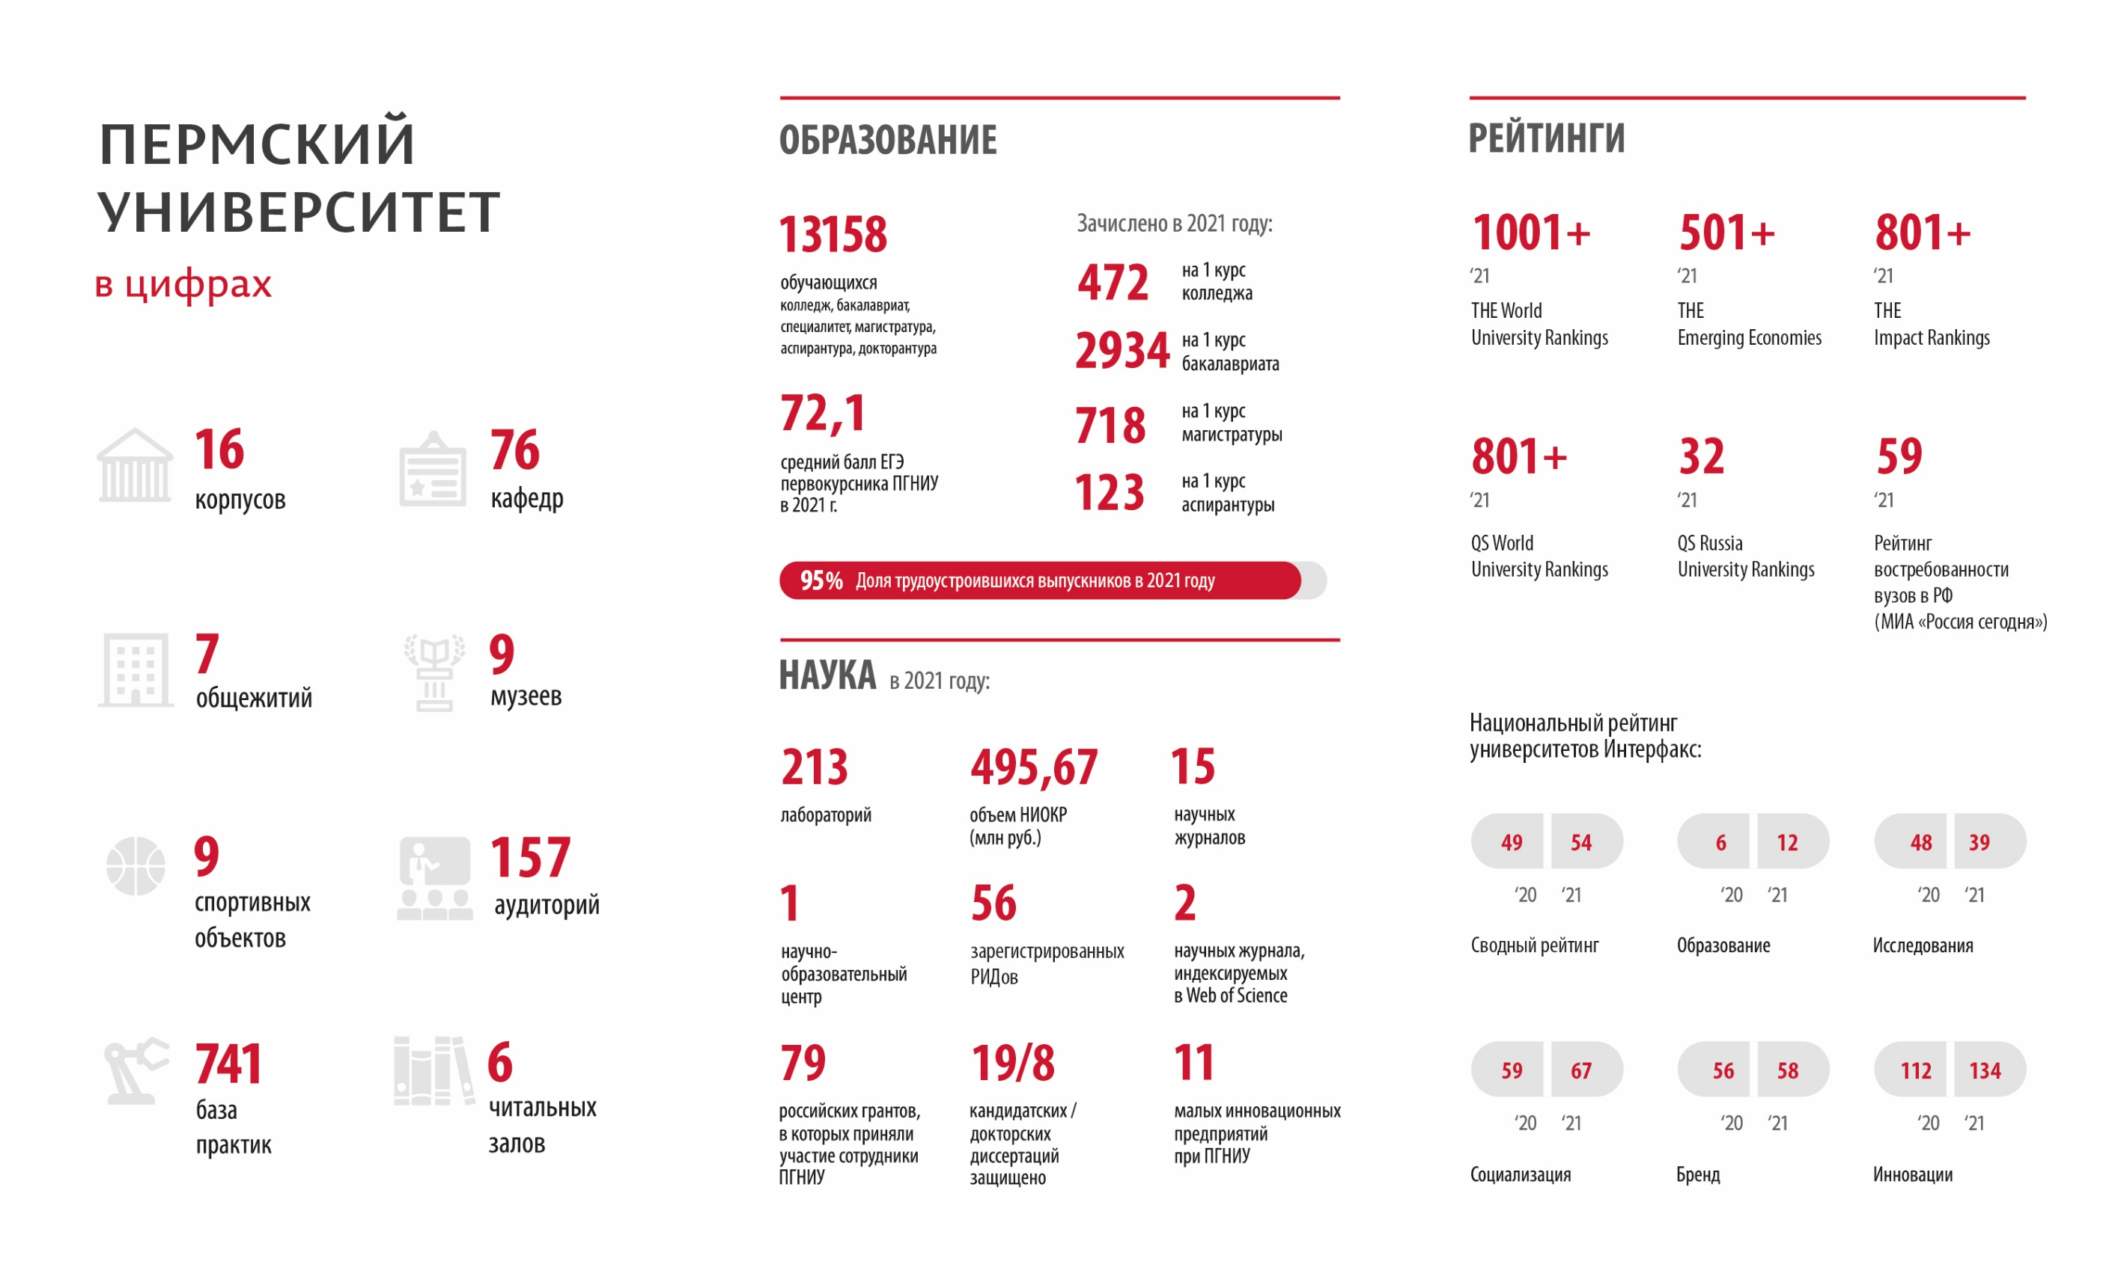

Slide 4



614068, Пермь, ул. Букирева,15 info@psu.ru

Slide 5
Это иконки, которые мы рекомендуем использовать.
Каждую из них можно скопировать и вставить в свою презентацию.

Slide 6
Это иконки, которые мы рекомендуем использовать.
Каждую из них можно скопировать и вставить в свою презентацию.

Slide 7
Это иконки, которые мы рекомендуем использовать.
Каждую из них можно скопировать и вставить в свою презентацию.

